Slide 1
BFS

Slide 2
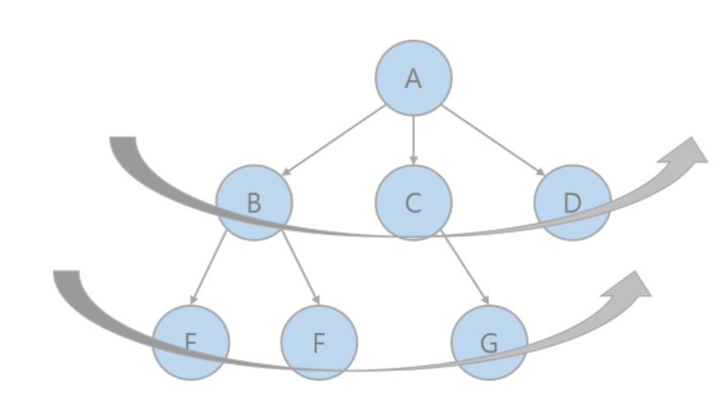
Breadth First Search (너비 우선 탐색)
정의
시작점에서 가까운 정점부터 순서대로 방문하는 탐색 알고리즘
그래프 전체를 탐색하는 방법 중 하나

Slide 3
Breadth First Search (너비 우선 탐색)
그래프에서 모든 정점을 탐색하는 용도라면 DFS, BFS로 문제가 해결이 가능하다.
BFS는 어디서 쓰이나??
-> 가중치가 없는 그래프에서 최단경로를 찾는데 쓰인다.
-> DFS는 거리를 최소로 유지하지 않기 때문에 모든 경로를 탐색 해야 되므로 BFS가 적합.
-> DFS를 수정하면 푸는 것이 가능하지만 시간 복잡도가 더 높거나, BFS가 하는 것과 똑같은 일을 하게 된다.
3. DFS는 어디서 쓰이나??
-> 방향 그래프에서 순환(사이클)을 찾을 때
-> 백트래킹
-> 저장 공간이 많이 필요하지 않아서 모든 경우의 수 찾기 적합
나머지는 요령 있게 쓰시면 됩니다.

Slide 4
벽 부수고 이동하기
→ ↓ ← ↑ 순으로
1 | 2 | 3
2 | 3 | 4
3 | 4 | 5
문제 해결 방법 1.
Visited[3][5];
부순 적이 없으면 flag = 0,
있으면 flag = 1
Visited[3][2] = 1
(이미 방문이 되 있어서 벽을 안 부순 친구는 진입이 불가능)

Slide 5
벽 부수고 이동하기
→ ↓ ← ↑ 순으로
1 | 2 | 3
2 | 3 | 4
3 | 4,4 | 5,5 | 6 | 7
문제 해결 방법 2.
Visited 배열을 3차원으로
Visited[3][5][2]; //그룹을 2개로 생각
Flag를 이용해서 visited[x][y][flag]
부순 적이 없는 친구들은 visited[x][y][1] 그룹에서만 놀아요.
부순 적이 있는 친구들은 visited[x][y][2] 그룹에서 활동하지만 안 부순 친구들보다 빨라야 하기 때문에 visited[x][y][1] 그룹이 방문했던 곳까지 체크하면서 이동
Visited[3][2][1] = 0
(안 부순 그룹은 방문한적이 없기 때문에 진입 가능)

